Slide 2
EXONERACIÓN DE RESPONSABILIDAD Y USO DE LA PRESENTACIÓN
Este documento (la “Presentación”) ha sido preparado exclusivamente para su uso en presentaciones y/o formaciones de Almirall, S.A. ("Almirall") dirigidas a la comunidad científica (“Uso Permitido”). Este documento incluye información resumida y no pretende ser exhaustivo. La divulgación, difusión o uso de este documento, para un uso distinto al Uso Permitido, sin la autorización previa, expresa y por escrito de Almirall está prohibida. Almirall no otorga, ni implícita ni explícitamente, ninguna garantía de imparcialidad, precisión, integridad o exactitud de la información, opinión y declaraciones expresadas en dicha Presentación o en discusiones que puedan tener lugar durante su utilización. Tanto la Presentación como los contenidos incluidos en la misma (con carácter enunciativo, que no limitativo, imágenes, diseño gráfico, logos, textos, gráficos, ilustraciones, fotografías, y cualquier otro material susceptible de protección) están bajo la responsabilidad de Almirall y son titularidad exclusiva de Almirall o Almirall tiene sobre ellos la correspondiente autorización de uso. Igualmente, todos los nombres comerciales, marcas o signos distintivos de cualquier clase contenidos en la Presentación están protegidos por la Ley. La reproducción, distribución, comercialización, transformación, comunicación pública y, en general, cualquier otra forma de explotación, por cualquier procedimiento, de todo o parte de la Presentación o de la información contenida en la misma con fines distintos al Uso Permitido, podría constituir una infracción de los derechos de Propiedad Intelectual y/o Industrial de Almirall o del titular de los mismos y podría dar lugar al ejercicio de cuantas acciones judiciales o extrajudiciales pudieran corresponder en el ejercicio de sus derechos. Todo ello salvo que, previa solicitud, Almirall haya autorizado expresamente y por escrito el uso de los contenidos para un fin específico, en cuyo caso, el destinatario se compromete a citar la Almirall como fuente titular del contenido.

Slide 3
¿A qué paciente con estenosis aórtica severa no le pondrías una TAVI?
Jose M de la Torre Hernandez
Jefe de Servicio de Cardiologia
H. Univ. Marques de Valdecilla (Santander)
Vicepresidente de la Sociedad Española de Cardiologia

Slide 4
Disclosure Statement of Financial Interest
Within the past 12 months, I or my spouse/partner have had a financial interest/arrangement or affiliation with the organization(s) listed below.
Affiliation/Financial Relationship | Company
Grant/Research Support | Boston Sci, Abbott, Biotronik, Amgen
Consulting Fees/Honoraria | Boston Sci, Abbott, Medtronic, Biotronik, Daichii, Philips, IHT

Slide 5
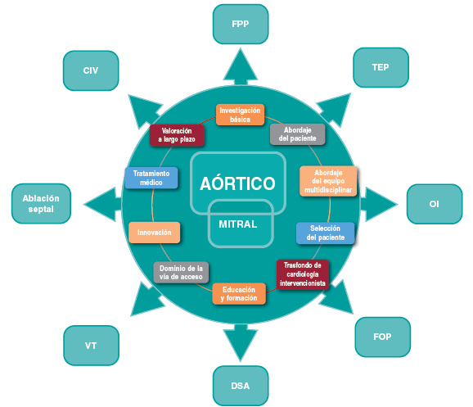
Notes:
En las últimas décadas estamos viviendo una revolución en el intervencionismo percutáneo estructural manteniendo la posición central predominante el intervencionismo aórtico.

Slide 6
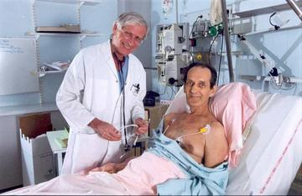
Kalogeropoulos AS, et al. Front Cardiovasc Med. 2022 Nov 21;9:971762.
Notes:
Y es que en los últimos 20 años desde el primer implante de TAVI hasta la actualidad se ha creado evidencia científica suficiente para ampliar su indicación a todos los perfiles de riesgo qx, llegando a modificar las guias clínicas provo
Aunque la indicación de TAVI.
TAVI superior a tto médico en riesgo extremo y no inferior en el resto de estudios…
Ej. PARTNER 3:
- > hombres
- Edad media 73.4 años (< 70 años: 24%, 70-75ª: 36% , >75 años: 40% y > 80 años: 13%)
- Se excluyeron anatomías desfavorables: Vao bicúspide, anatomía coronaria compleja.

Slide 7
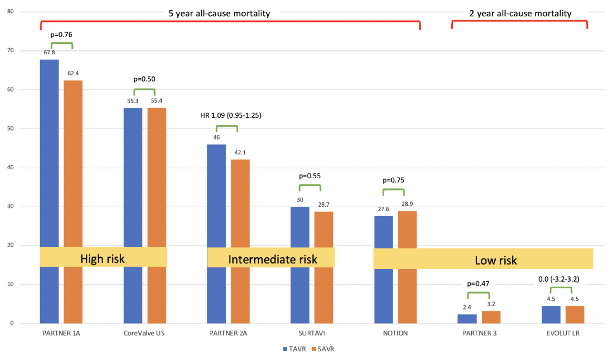
Bhogal S, et al. Am J Cardiol. 2023;193:1-18.

Slide 8
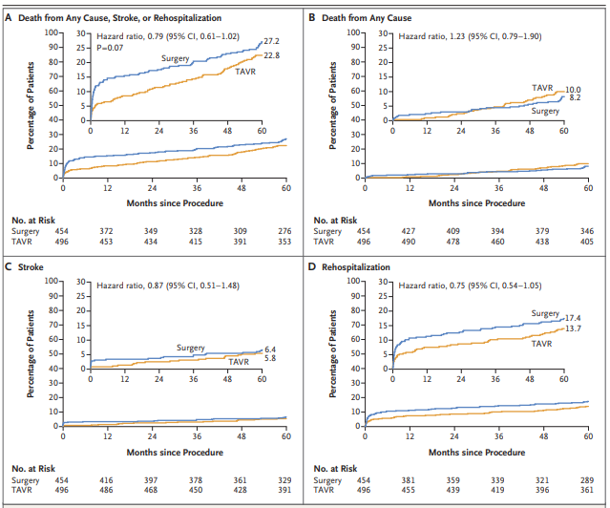
PARTNER 3
LOW RISK
a 5 años
Mack MJ, et al. N Engl J Med. 2023 Nov 23;389(21):1949-1960.

Slide 9
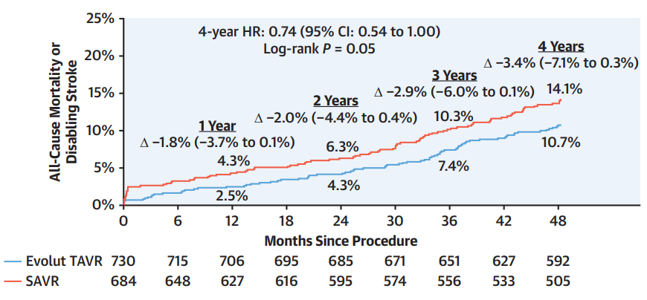
EVOLUT LOW RISK a 4 años
Forrest JK, et al. J Am Coll Cardiol. 2023;82:2163-2165

Slide 10
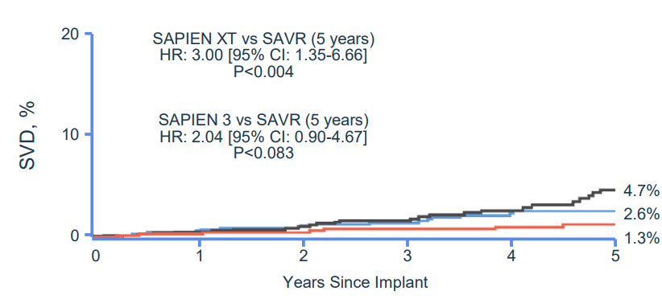
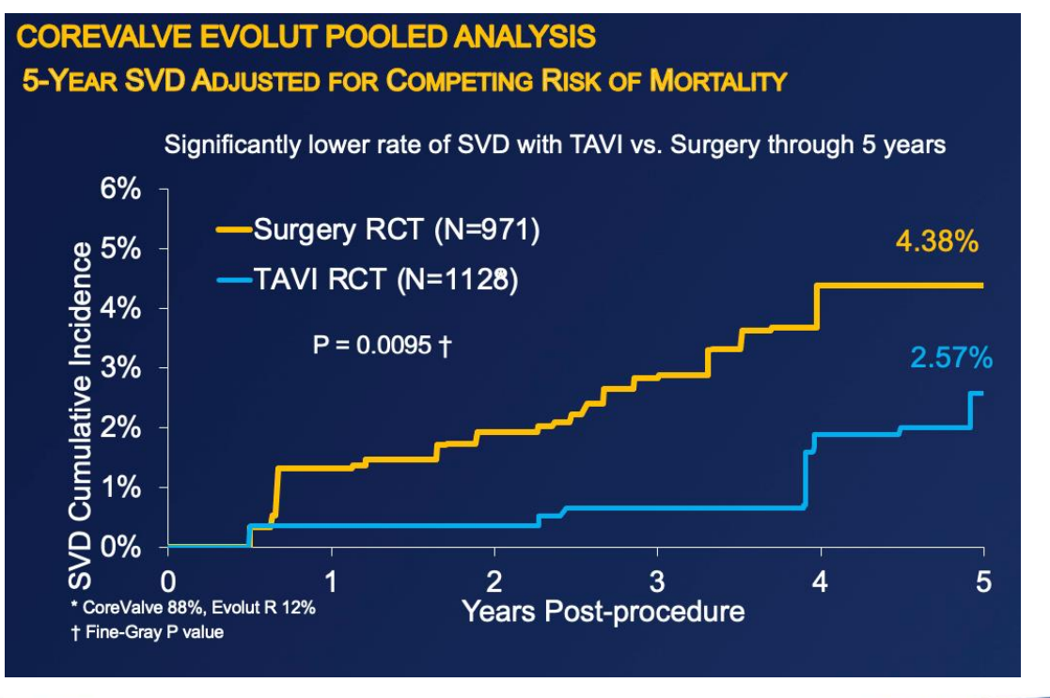
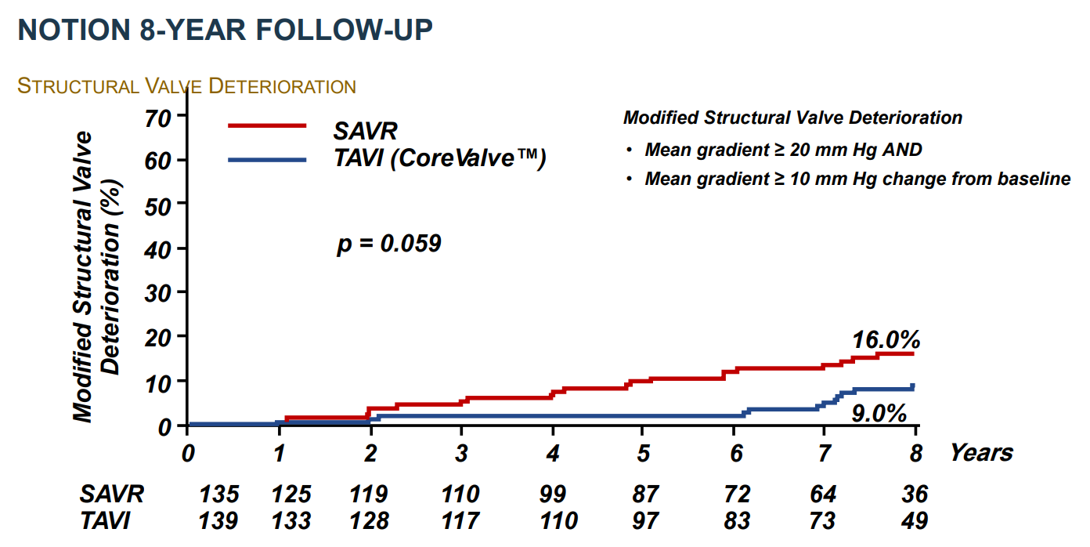
Durabilidad
en TAVI vs AVR
Reardon M. Presented at Cardiovascular Research Technologies (CRT) conference
(25–28 February, Washington DC, USA).
Pibarot P, et al. J Am Coll Cardiol. 2020;76:1830-1843.
Jørgensen TH, et al. Eur Heart J. 2021;42:2912-2919.

Slide 11
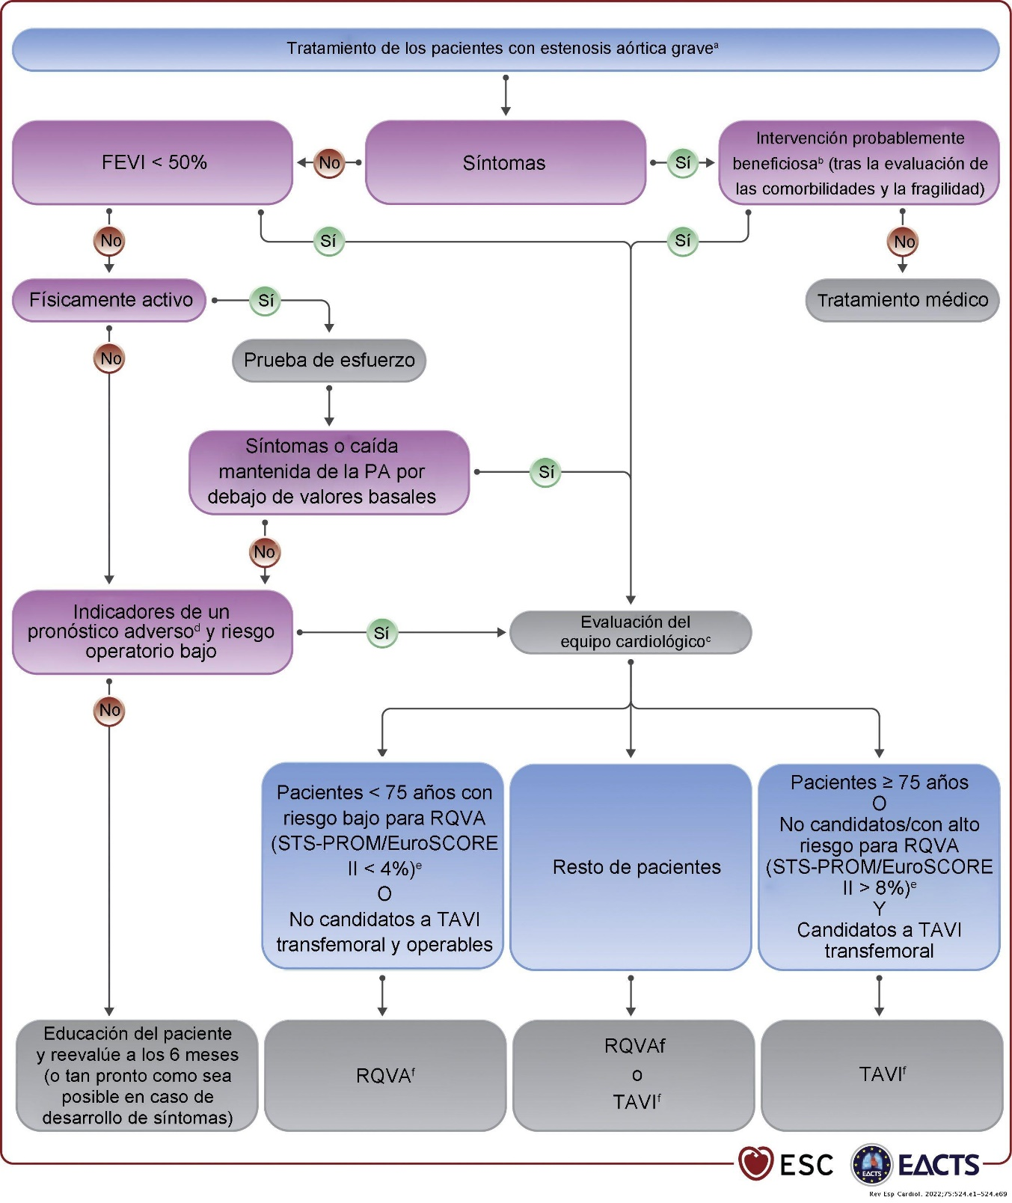

Slide 12
Bioprotesis
Bioprotesis

Slide 13
LR low risk
MR mid risk
HR high risk
EAo aislada
Prótesis metálica ?
(< 65 años)
Prótesis biológica ?
(> 65 años)
LR MR HR
LR MR HR
TAVI factible +
NO SI
Cirugía TAVI Cirugía TAVI TAVI

Slide 14
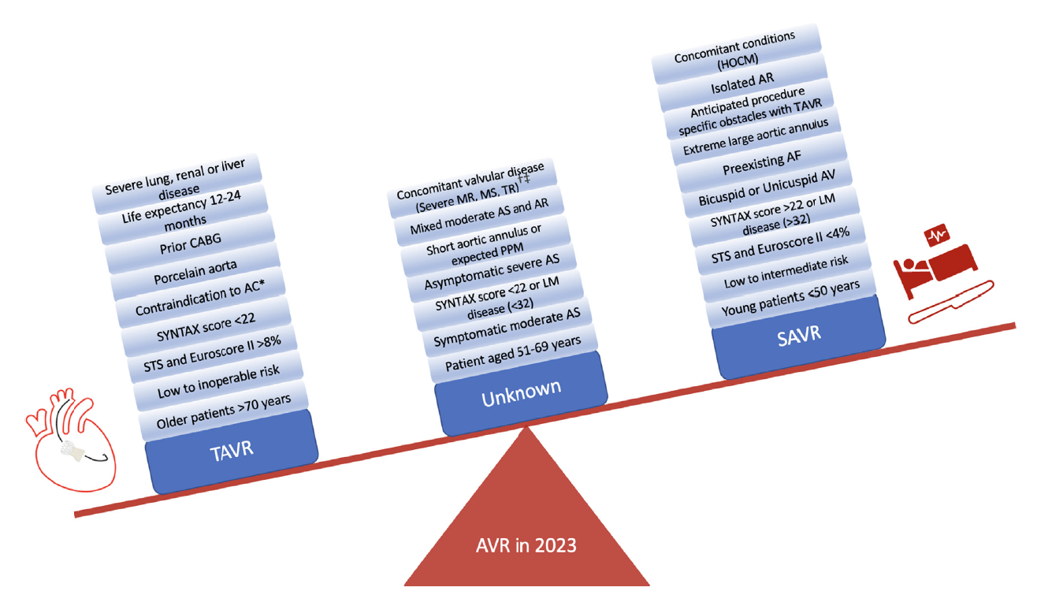
Bhogal S, et al. Am J Cardiol. 2023;193:1-18.

Slide 15
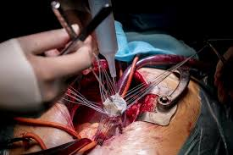
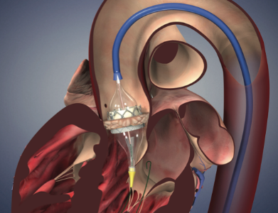
Características clínicas
Bajo riesgo quirúrgico | + | -
Alto riesgo quirúrgico | - | +
Paciente joven | + | -
Paciente añoso | - | +
Cirugía cardiaca previa (by-pass permeable) | - | +
Paciente frágil | - | +
Endocarditis infecciosa | + | -

Slide 16
Factores anatómicos o del procedimiento
Acceso femoral | - | +
Acceso femoral no factible y sí RVA | + | -
Acceso femoral no factible pero RVA no posible | - | +
Secuelas de radioterapia | - | +
Aorta en porcelana | - | +
Alta probabilidad de mismatch protésico (AVA < 0,65 cm2/m2) | - | +
Deformación torácica o escoliosis | - | +
Tamaño de anillo aórtico no válido para TAVI | + | -
VAo bicúspide | + | -
Alto riesgo de obstrucción coronaria o Ca+ severa | + | -
Trombo en Ao o VI | + | -

Slide 17
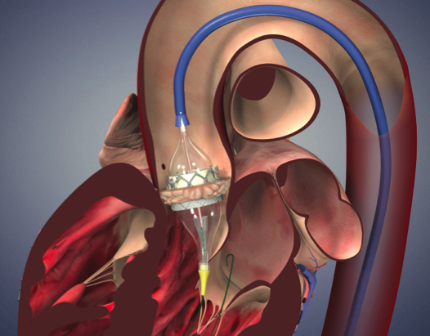
Patología cardíaca concomitante que requiere intervención
Enfermedad multivaso que requiera CCV | + | -
Valvulopatía mitral severa 1ª | + | -
Valvulopatía tricuspídea severa | + | -
Dilatación o aneurisma de AA | + | -
HVI septal que requiera miomectomía | + | -

Slide 18
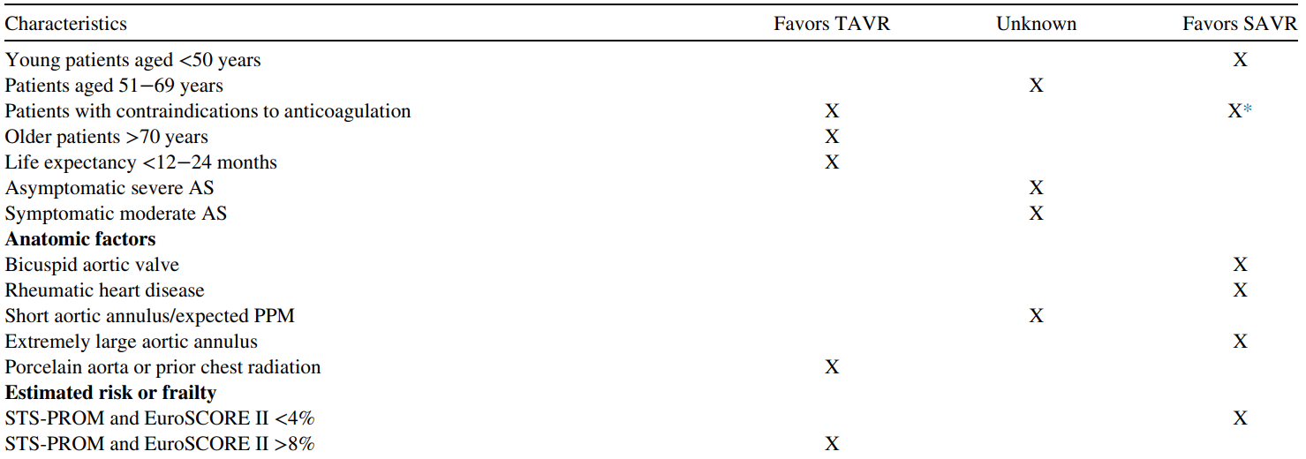
Bhogal S, et al. Am J Cardiol. 2023;193:1-18.

Slide 19
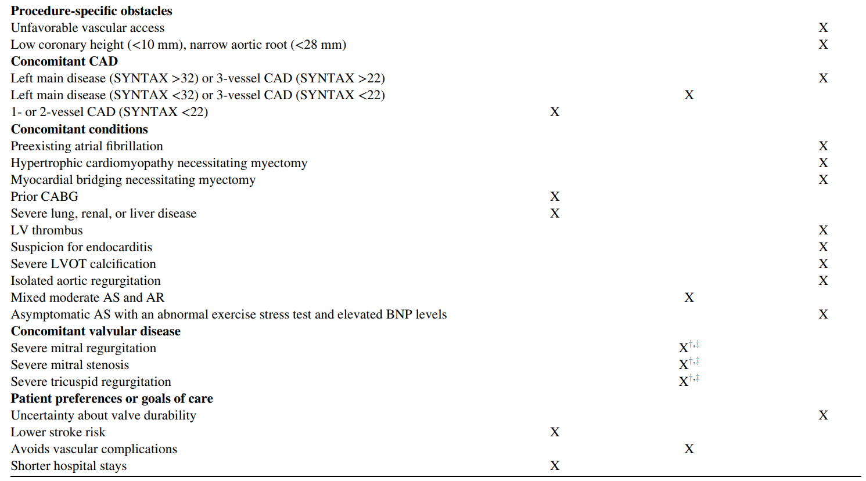
Bhogal S, et al. Am J Cardiol. 2023;193:1-18.

Slide 20
< 75 años
¿TAVI o no TAVI?
Si se opta por prótesis biológica---> ¿TAVI?

Slide 21
Aspectos a tener en cuenta…
Si EAC posibilidad de revascularización completa (quirúrgica/percutánea).
Valvula Ao bicúspide (¿Ao dilatada?)
Pre
Riesgo de obstrucción coronaria.
Probabilidad de necesidad de marcapasos.
Complicaciones neurológicas.
Intra
Durabilidad (“redo TAVI”).
ICP posterior
Mismatch protésico (anillo pequeños)
IAo periprotésica.
Antiagregación simple de por vida.
Post
Notes:
Redo TAVI (SAPIEN Ultra única aprobada). OJO anillos pequeños, ostiums coronarios…
Si se va a poner una biológica--- TAVI
Un estudio reciente de un solo grupo en 200 pacientes de bajo riesgo sometidos a TAVR mostraron que los velos hipoatenuados El engrosamiento (HALT) a los 30 días se produce en el 14% de los casos. Incluso aunque no hay ninguna señal definitiva de que la trombosis de la valva sea asociado con SVD, la presencia de HALT es preocupante porque se registró una incidencia numéricamente mayor de accidente cerebrovascular observado en pacientes con HALT (3,8 % frente a 1,9 %; P = 0,53.
The overall rate of structural valve deterioration was 5.8%, and there was no impact of HALT on valve hemodynamics, endocarditis, or stroke at 4 years.

Slide 22
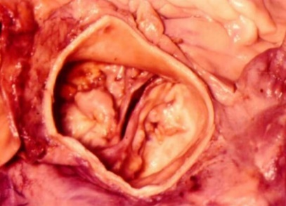
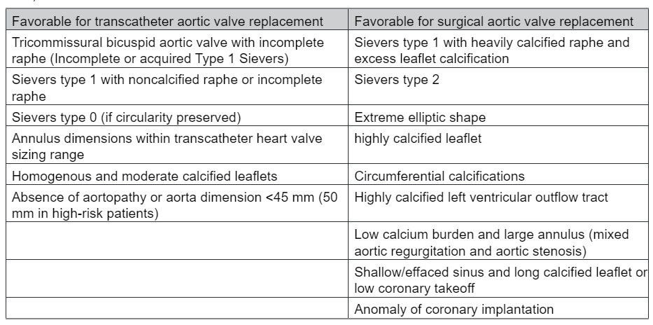
VALVULA
BICUSPIDE
Vincent F, et al. Circulation. 2021;143:1043-1061.

Slide 23
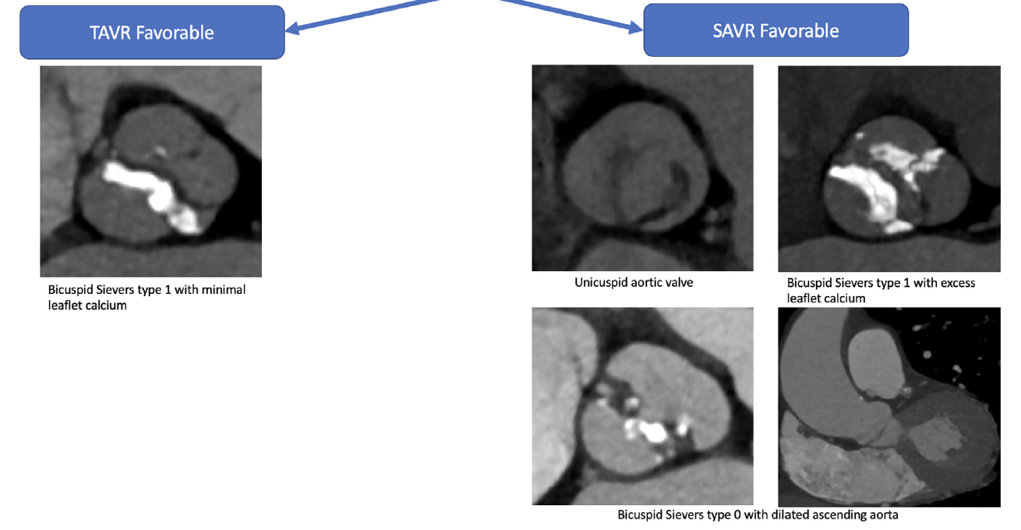
Válvula aortica bicúspide
Bhogal S, et al. Am J Cardiol. 2023;193:1-18.

Slide 24
TAMAÑO DEL ANILLO
Bhogal S, et al. Am J Cardiol. 2023;193:1-18.

Slide 25
COMPROMISO DE LOS OSTIUM CORONARIOS
Bhogal S, et al. Am J Cardiol. 2023;193:1-18.

Slide 26
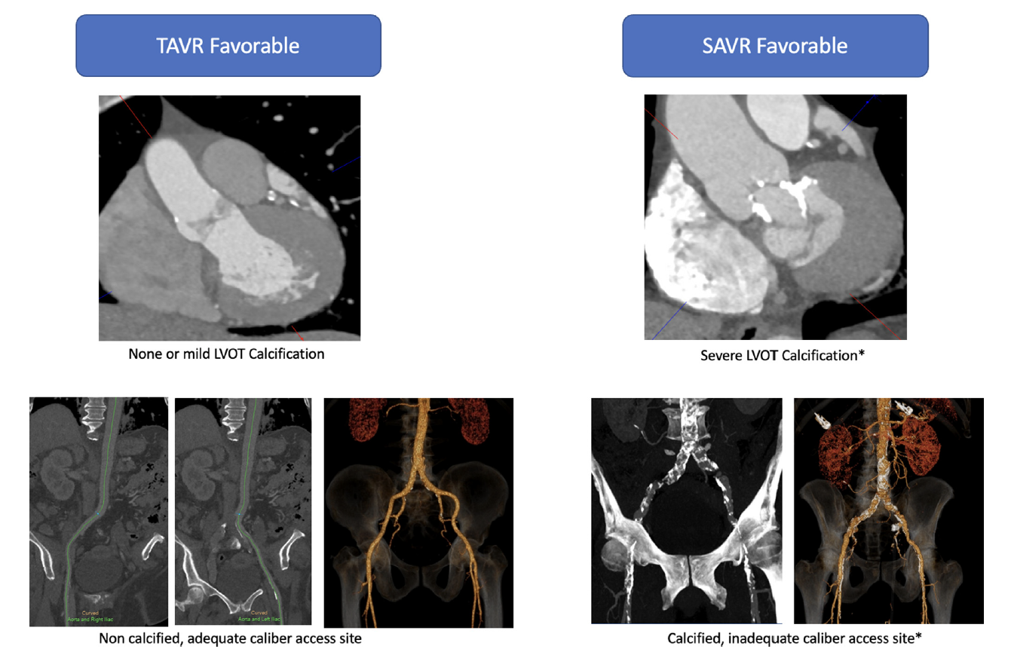
CALCIFICACION del TSVI
Bhogal S, et al. Am J Cardiol. 2023;193:1-18.

Slide 27
ACCESOS VASCULARES
Bhogal S, et al. Am J Cardiol. 2023;193:1-18.

Slide 28
INSUFICIENCIA MITRAL CONCOMITANTE
Bhogal S, et al. Am J Cardiol. 2023;193:1-18.

Slide 29
Estenosis aortica e Insuf. Mitral
LR MR HR
IM reversible ¿?
NO SI
Primaria Funcional
Calcificación No calcio
Anillo > 35 mm Anillo <35 mm
Cirugía mixta TAVI + (TEER)

Slide 30
INSUFICIENCIA AORTICA
Bhogal S, et al. Am J Cardiol. 2023;193:1-18.

Slide 31
INSUFICIENCIA TRICUSPIDEA
Bhogal S, et al. Am J Cardiol. 2023;193:1-18.

Slide 32
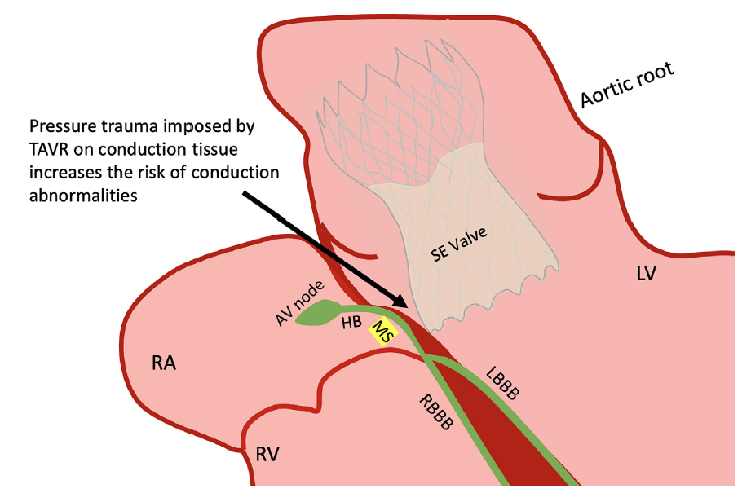
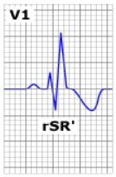
Riesgo de necesitar MP definitivo
BRD
Bhogal S, et al. Am J Cardiol. 2023;193:1-18.

Slide 33
Estenosis aortica + Enfermedad coronaria

Slide 34
Estenosis aortica y EAC (Syntax score < 23)
LR MR HR
TAVI factible +
NO SI
AVR+PAC TAVI+PCI TAVI + PCI

Slide 35
Estenosis aortica y EAC (Syntax score > 23)
LR MR HR
AVR + PAC TAVI + PCI

Slide 36
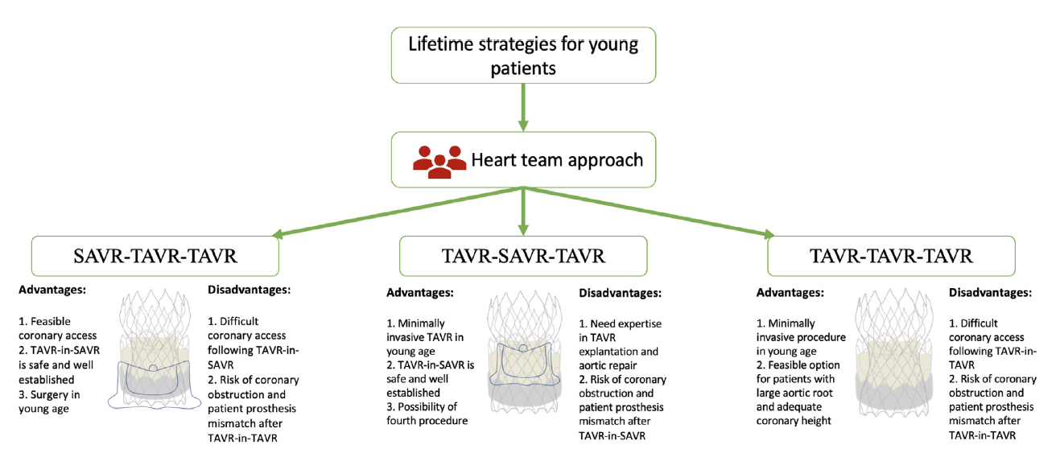
Planificación del manejo a futuro en pacientes jovenes
Bhogal S, et al. Am J Cardiol. 2023;193:1-18.

Slide 37
EN CONCLUSION
En la última década se ha producido un cambio de paradigma en el tratamiento de la EA de la Cirugía a la TAVI.
Los nuevos diseños y el perfeccionamiento de la técnica de intervención junto con la acumulación de nuevos datos clínicos ampliará aún más las indicaciones de la TAVI.
No obstante, sigue habiendo situaciones anatómicas y clínicas en las que la Cirugía es la opción mas recomendable.
Un enfoque desde el equipo cardiaco, la toma de decisiones compartida, la preferencia del paciente, la ponderación de los riesgos y beneficios de la intervención, y la consideración de un objetivo de cuidado a largo plazo son claves a la hora de decidir la intervención valvular aórtica ideal en pacientes con EA severa.

Slide 38
ES-CRAT-2400032

